Slide 1
Illumina paired-end read sequencing simulator
Nikola Jokić 3289/2020
Marko Jovanović 3284/2020
Dejan Bošković 3223/2020

Slide 2
Projekat u kratkim crtama
U pitanju je simulator sekvencera koji kreira veštačke Illumina paired-end readove u FASTQ formatu uzimajući nukleotide iz referentnog genoma koji je zadat na ulazu
Pored dva FASTQ fajla, kao izlaz simulatora, formira se i SAM fajl koji sadrži alajnovane sve readove iz FASTQ fajlova zajedno sa pozicijama iz referentnog genoma sa kojih su ekstraktovani nukleotidi.
Koristeći izlazne podatke vršiće se testiranje kvaliteta alajmenta BWA-MEM i Bowtie alatom, tako što će se porediti SAM fajl sa izlaza našeg simulatora i SAM fajla sa izlaza ova dva, gore pomenuta, alata

Slide 3
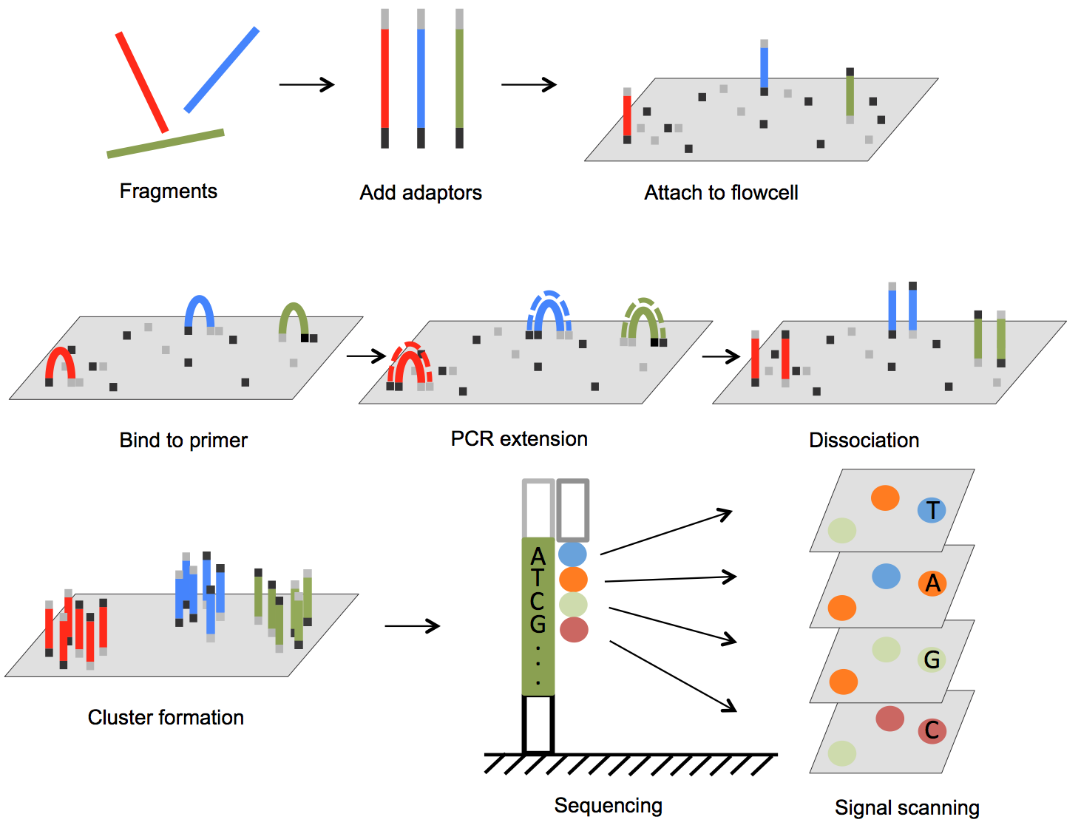
Illumina sekvenciranje
Princip rada :
Cepkanje genoma na fragmente
Dodavanje adaptera na krajeve fragmenata
Kačenje na flowcell (staklena ploča sa linijama)
Fragment se savija tako što se i drugi kraj kači
adapterom na flowcell (bridge amplification)
Polimeraze kloniraju fragment, otkačinju jedan kraj
i proces se nastavlja – formiraju se klasteri
Sekvenciranje : Fluorescentno obojene nukleotidne
baze se dodaju na komplementarni lanac
Propuštanjem svetla na osnovu boje možemo da
zaključimo koji nukleotid je u pitanju

Slide 4
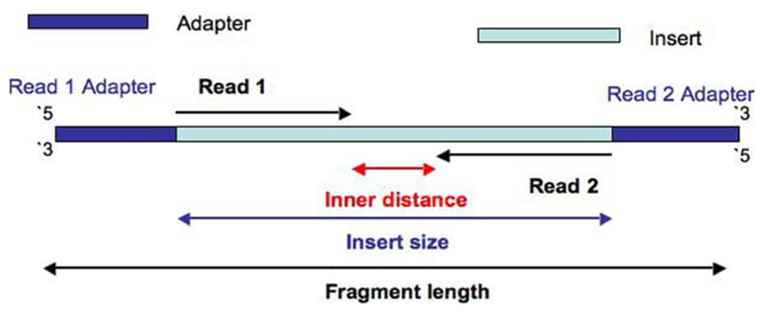
Šta je pair end read?
Oba reada su deo istog fragmenta
Sa slike se vidi da se readovi čitaju sa suprotnih krajeva u suprotnim smerovima
Ono što se ne vidi sa slike, a bitno je, je da su read1 i read2 obrnuto komplementarni (ako bi se read2 pročitao unazad i uradilo se komplementiranje nukleotidnih baza dobio bi se read1)
Primer ne oslikava situaciju u našem simulatoru, s obzirom da mi simuliramo ceo proces nemamo potrebu za adapterima već radimo isključivo sa insertom

Slide 5
Objašnjenje našeg simulatora
Na ulaz simulatora se dovode sledeće stvari :
file : referentni genom koji se mora nalaziti u root folderu
average_quality : prosečan kvalitet čitanja nukleotida
coverage : pokrivenost
read_size : veličina jednog reada
insert_size : dužina jedne sekvence iz kojeg se izvlače readovi (Mi nemamo adaptere tako da je insert size isti kao dužina fragmenta)
delete_error_rate : verovatnoća greške brisanja, odnosno uklanjanja nasumičnog nukleotida sa nasumičnog mesta u genomu
insert_error_rate : verovatnoća greške inserta, odnosno umetanja nasumičnog nukleotida na nasumičnom mestu u genomu
snv_error_rate : verovatnoća greške da je došlo do single-nucleotid-variant, odnosno promene jednog nukleotida u neki drugi nukleotid u genomu

Slide 6
Pri pokretanju simulatora nailazimo na niz provera kako bismo osigurali korektno ponašanje simulatora
Učitavamo referentni genom iz FASTA file-a
Broj readova određujemo po formuli : coverage * duzina_ref_genoma/ read_size
Fragment sa koga ćemo uzimati read biramo nasumično
Read1 čitamo sa leva na desno, dok Read2 čitamo s desna na levo
Read2 se po učitavanju okreće i komplementira
U zavisnosti od ulaznih parametara mutiramo readove (insert, delete, snv)
Readovi se upisuju u FASTQ file-ove
Na osnovu readova se formira i SAM file, samo što Read2 mora da se ponovo okrene kako bi se dobio validan SAM file. (Naučeno na teži način)
Nakon formiranja našeg SAM file-a smo na osnovu generisanih FASTQ file-ova formirali SAM file-ove putem BWA-MEM i Bowtie toolova i uporedili sa našim SAM file-om.
***Disclaimer : Hteli smo da očistimo genom tako što bismo umesto R,Y,K,M,N... uveli ATCG sa podjednakim verovatnoćama, ali to nam je ubilo tačnost sa BWA-MEM toolom jer on radi sa N-ovima, a mi bismo na poziciji N-a imali A,T,C ili G

Slide 7
BWA-MEM
BWA je softverski paket za mapiranje kraćih sekvenci u odnosu na veliki referentni genom, gde je BWA-MEM deo tog paketa pored BWA-backtrack i BWA-SW
Sam BWA-MEM ima mogućnost poravnavanja (alajnovanja) sekvenci i preporučuju ga zbog brzine i preciznosti
Backtrack je dizajniran za dužine do 100 baznih parova, dok su SW i MEM namenjeni za sekvence od 70 do 1 milion baznih parova
MEM takođe ima bolje performanse od backtracka na dužinama od 70 do 100 baznih parova

Slide 8
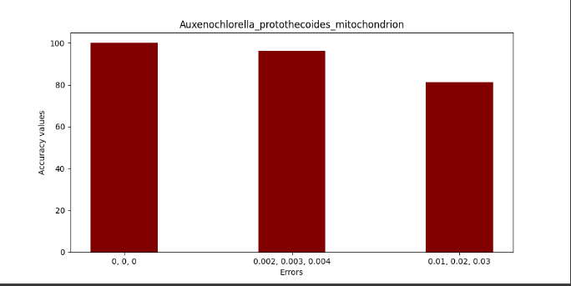
** Errors su insert_rate, delete_rate i snv_rate respektivno

Slide 9
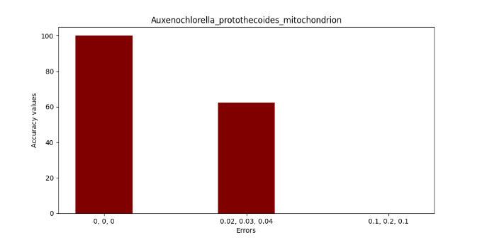

Slide 10
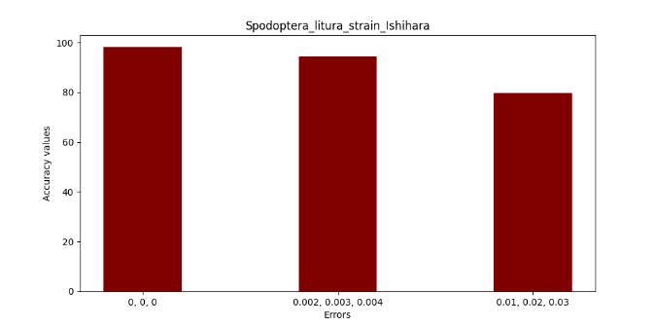

Slide 11
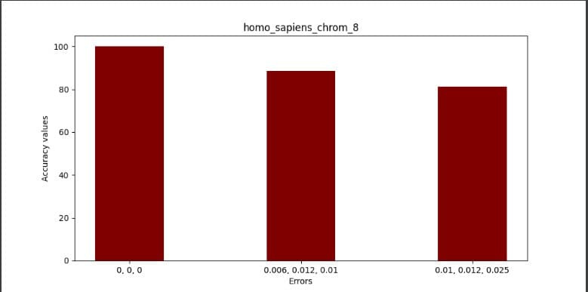

Slide 12
Bowtie
Bowtie je jako brz i memorijski efikasan alajner readova. Alajnuje kratke readove na ljudskom genomu pri brzini od 25 miliona readova dužine od 35 baznih parova po satu. Bowtie indeksira genom Burrows-Wheelerovim indeksom kako bi imao dobru memorijsku efikasnost
Međutim ispostavilo se da je nama korisniji Bowtie 2
Bowtie 2 je napravljen sa istom namenom, s tim što je posebno dobar u alajnovanju readova od 50 do nekoliko hiljada karaktera i naročito dobar za relativno dugačke genome, na primer sisara. Bowtie 2 za razliku od prethodnika indeksira uz pomoć FM indeksa kako bi održao dobru memorijsku efikasnost. Takođe bowtie 2 podržava „gapped“, „local“ i „paired-end alignment“ modove. Gde je nama poslednji bio potreban.

Slide 13
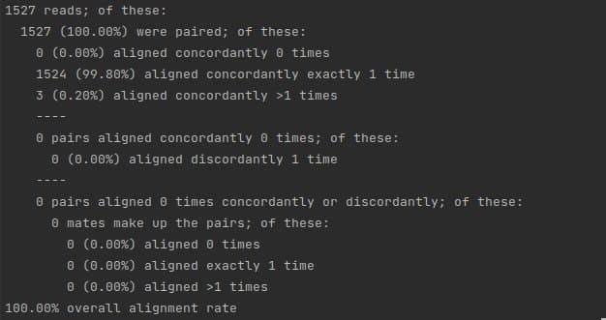
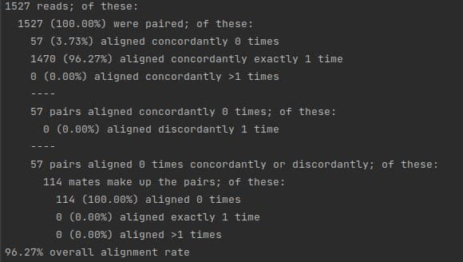

Slide 14
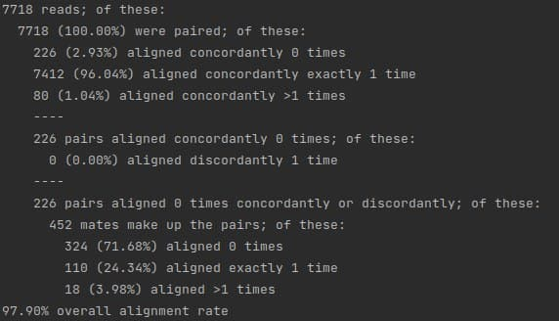
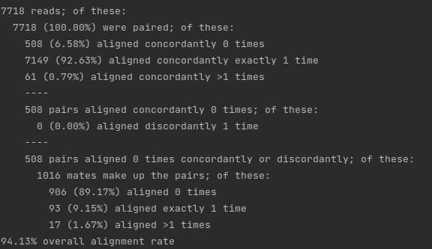
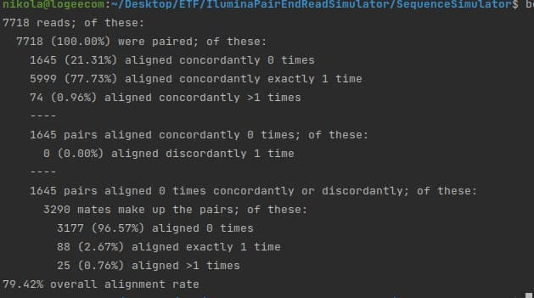

Slide 15
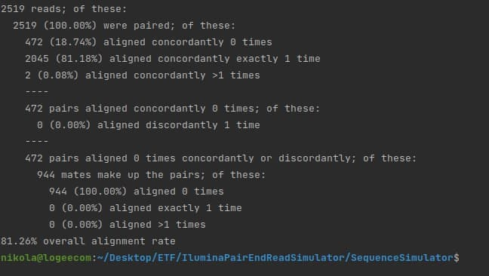

Slide 16
Hvala na pažnji!
Link ka githubu : https://github.com/Fenrir996/IluminaPairEndReadSimulator
Link ka youtube prezentaciji će moći da se nađe na githubu

